Slide 1

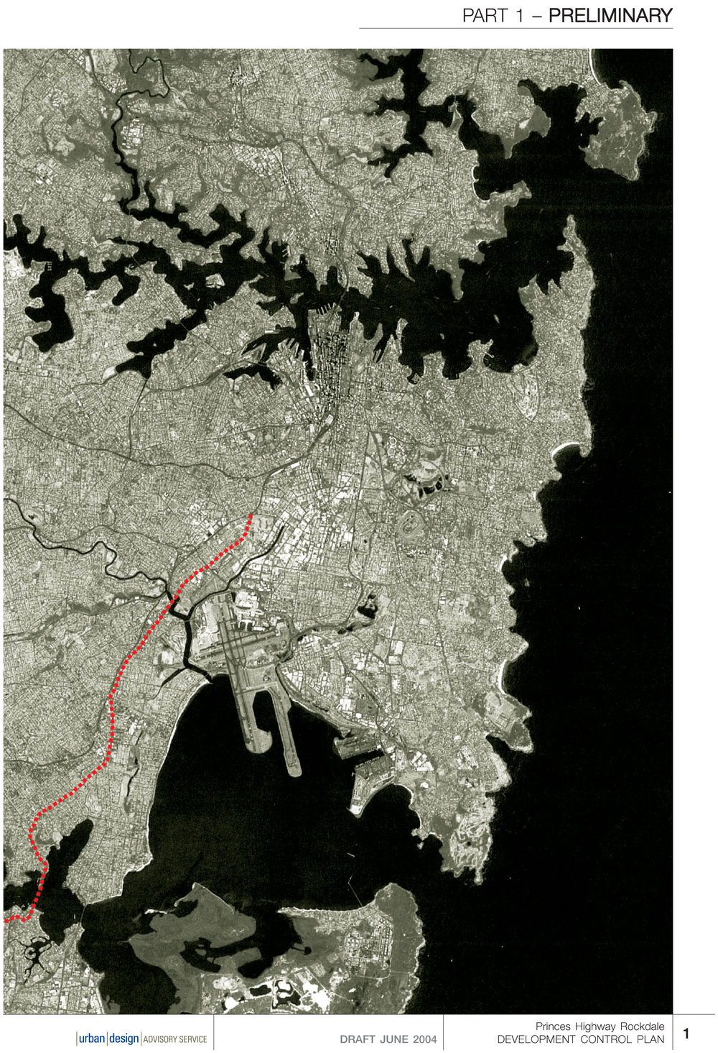

Instrumen, Mekanisme, dan Pelaku Pengendalian Pembangunan beserta Permasalahannya
Mata Kuliah Pengendalian Pembangunan
Sesi 3
7471 - Akhmad Fais Fauzi, ST., M.Eng.
JURUSAN PERENCANAAN WILAYAH DAN KOTA | FAKULTAS TEKNIK | UNIVERSITAS ESA UNGGUL | 2018

Slide 2
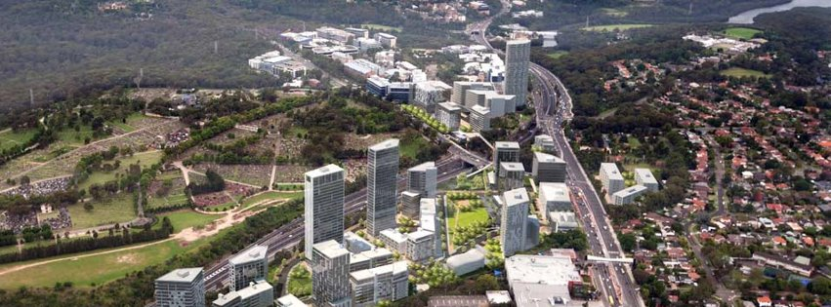
Konsepsi Umum Pengendalian (lanjutan)

Slide 3
?
Siapa yang paling memiliki wewenang dalam pengendalian

Slide 4
Kewenangan apa yang Dimiliki Pemerintah dalam Pengendalian Pembangunan/Pemanfaatan Ruang ?
Bundles of Rights (Hak atas Lahan)
  Kewenangan untuk mengatur hak atas lahan, hubungan hukum antara orang/badan dengan lahan, dan perbuatan hukum mengenai lahan.
Police Power (Pengaturan)
  Kewenangan menerapkan peraturan hukum (pengaturan, pengawasan dan pengendalian pembangunan di atas lahan maupun kegiatan manusia yang menghuninya) untuk menjamin kesehatan umum, keselamatan, moral dan kesejahteraan.
  Seringkali dianggap sebagai ‘limitation on private property/ individual rights’.
  Pertimbangan:
    Tujuan umum (public purpose):
    Kepentingan umum (public interest)
    Kesejahteraan umum (general welfare)
Notes:
hak-hak atas tanah menjadi landasan bagi pelaksanaan pengusahaan lahan. Hak tersebut adalah hak milik, hak guna usaha, hak guna bangunan, hak pakai, hak sewa, hak pengelolaan, hak membuka tanah, hak memungut hasil hutan, dan hak-hak lain (hak tanggungan).
Berdasarkan pasal 2 UUPA bahwa pemerintah mempunyai kekuasaan untuk mengatur dan menyelenggarakan peruntukan, penggunaan, persediaan dan pemeliharaan lahan. Sehingga police power menjadi landasan pelaksanaan kegiatan pengusahaan lahan. Penggunaan police power tersebut diharapkan dapat memberikan keuntungan sebesar-besarnya bagi masyarakat umum, melindungi kepentingan umum serta menjamin tercapainya kesejahteraan masyarakat.

Slide 5
Kewenangan apa yang Dimiliki Pemerintah dalam Pengendalian Pembangunan/Pemanfaatan Ruang ?
Eminent Domain (Pencabutan Hak atas Lahan)
  Kewenangan tindakan mengambil alih atau mencabut hak atas lahan di dalam batas kewenangannya dengan kompensasi seperlunya dengan alasan untuk kepentingan umum
Taxation
  Kewenangan mengenakan beban atau pungutan yang dilandasi kewajiban hukum terhadap perorangan/kelompok atau pemilik lahan untuk tujuan kepentingan umum.
Spending Power
  Kewenangan membelanjakan dana publik untuk kepentingan umum (melalui APBN dan/atau APBD)
5
Notes:
3. Pencabutan hak nenurut UUPA adalah pengambilan tanah kepunyaan sesuatu pihak oleh negara secara paksa yang mengakibatkan hak atas tanah itu menjadi hapus tanpa yang bersangkutan melakukan sesuatu pelanggaran iu lalai dalam memenuhi kewajiban hukum.”
Pencabutan hak itu dilakukan karena keterbatasan persediaan tanah untuk pembangunan, maka untuk memperolehnya perlu mengambil alih tanah hak rakyat dengan memberi ganti kerugian kepada yang berhak atas tanah itu.
4. Isu terkini: Jakarta - Pemerintah melalui Kementerian Keuangan yang pimpin oleh Sri Mulyani Indrawati mewacanakan dua pilihan untuk pengenaan pajak terhadap tanah yang tidak produktif alias nganggur. Adalah capital gain dan pajak progresif yang secara jenisnya merupakan basis Pajak Penghasilan (PPh).
Direktur Eksekutif Center for Indonesia Taxation Analysis (CITA), Yustinus Prastowo menjelaskan capital gain tax adalah pajak atas keuntungan (gain) yaitu selisih antara harga jual dan harga perolehan/harga beli.
"Misalnya tanah harga perolehan Rp 100 juta, dijual Rp 500 juta. Berarti ada selisih Rp 400 juta. Ini yang dipajaki, misalnya 5%. Berarti pajaknya 5% x Rp 400 juta sebesar Rp 20 juta," ungkap Yustinus kepada detikFinance, Minggu (5/2/2017).
Kemudian pajak Final Progresif adalah pengembangan dari PPh atas Pengalihan Hak atas Tanah/Bangunan yang dikenakan atas nilai pengalihan (nilai transaksi). Progresif karena sasarannya tanah yang menganggur atau kepemilikan kedua, ketiga, dan seterusnya.
"Contoh kasus yang sama misalnya tarif 5% x Rp 500 juta= Rp 25 juta," jelasnya.
Dalam basis pengenaan pajak untuk kedua instrumen tersebut juga bisa terhadap dua sasaran, yakni, pengusahaan terhadap lahan tidak produktif dan penguasaan terhadap kepemilikan berlebih).
"Bisa juga sekalian diatur, tanah/bangunan yang dijual kurang dari 5 tahun dianggap spekulasi sehingga dikenai pajak lebih tinggi," paparnya.

Slide 6
Pertimbangan Dalam Pengendalian Pemanfaatan Ruang
Tujuan umum (public purpose):
  Keamanan, ketertiban, keefektifan, efisiensi, pertahanan, pemerataan, keadilan, kesehatan, lingkungan dan energi, moral, pelestarian, dll
Kepentingan umum (public interest)
  Kenyamanan, angkutan massal/umum, prasarana, perumahan, kebangkrutan
Kesejahteraan umum (general welfare)
  Kepastian usaha, keberlanjutan usaha

Slide 7
Instruments of Control
Plan
01
Land control system
02
Regulation, code
03
Control procedure
04
Licensing and permitting
05
Enforcement
06
Lawfull
07
Indradjati, 2015
Notes:
7

Slide 8
SIFAT PENGENDALIAN
 | Preventif | Kuratif
Mengarahkan Pembangunan (Direct Development) | Zoning. Development control/ Development Permit. Site Plan Control. Disinsentif, dll | Enforcement
Mendorong Pembangunan (Promote Development) | Insentif | Insentif, RTRWK RDTRK
Indradjati, 2015

Slide 9
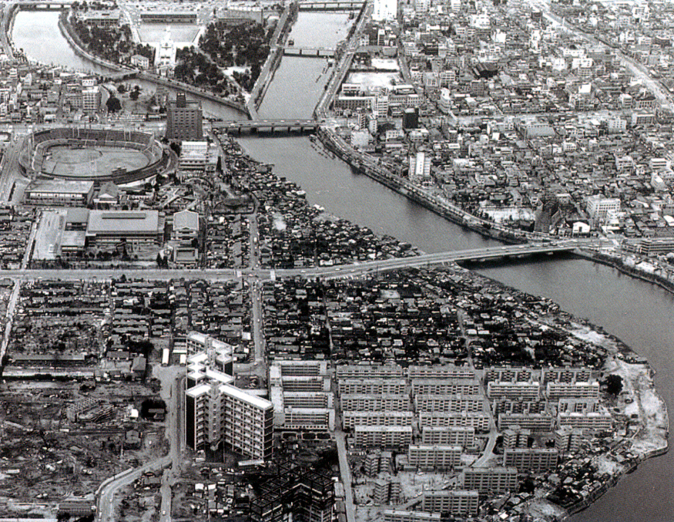
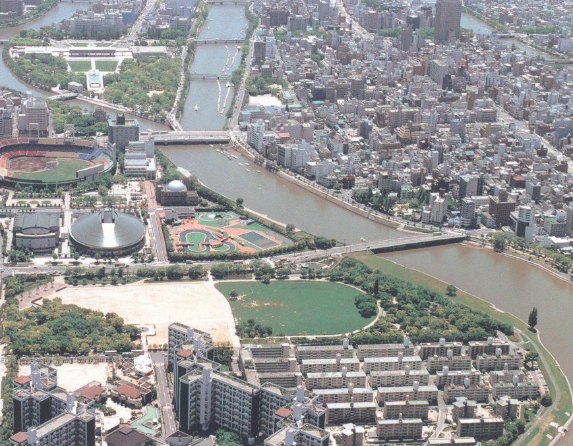
Apa yang Seharusnya Dikendalikan?
Aktivitas
Penggunaan lahan
Intensitas
Struktur fisik dan infrastruktur
Penampilan
Notes:
CONTOH ZONING TEXT
Pemanfaatan Bersyarat secara Terbatas (T) :
Ruko, warung, toko, pasar lingkungan, diijinkan secara terbatas dengan batasan :
tidak mengganggu lingkungan sekitarnya
KDB maksimum sebesar 60%,
KLB maksimum 1,0-1,8,
KDH minimal 60% dari luas persil.
jumlah maksimal perbandingan dari masing-masing kegiatan lahan tersebut dengan jumlah rumah yang ada di blok tersebut adalah 1 : 4
Pemanfaatan Bersyarat Tertentu (B) :
Rumah tunggal, kopel, deret, townhouse, diijinkan dengan syarat :
menyesuaikan dengan desain arsitektur dari rumah-rumah lain yang ada di sekitarnya, serta
memperoleh persetujuan dari Ketua RT dan Ketua RW setempat.
Rumah mewah dan rumah adat diijinkan dengan syarat :
memperoleh persetujuan dari Ketua RT dan Ketua RW setempat, memperoleh persetujuan dari masyarakat setempat, serta
dibatasi jumlahnya hanya 5 untuk setiap blok.
[intensitas]
Ketentuan mengenai besaran pembangunan yang diperbolehkan pada suatu zona berdasarkan batasan:
Koefisien Dasar Bangunan Maksimum (KDB maksimum)
Koefisien Lantai Bangunan Maksimum (KLB maksimum)
Ketinggian Bangunan Maksimum
Koefisien Dasar Hijau Minimum
(KDH Minimum)

Slide 10
Obyek yang Dikendalikan:
Penggunaan lahan/kegiatan:
  (Memperkecil) konflik antarguna lahan (negative externalities)
  (Memaksimalkan) manfaat antarguna lahan
Lokasi kegiatan/pembangunan
Waktu pembangunan/redevelopment
Penyediaan prasarana minimum yang diperlukan
Tampilan lingkungan
  struktur dan tapak bersejarah/estetik;
  lingkungan lama yang indah/menarik;
  keragaman dalam pembangunan baru/redevelopment)
Alat/cara untuk kompensasi ekonomi
Kecukupan rancangan fisik dari pembangunan baru, dan
pemeliharaan kualitas lingkungan binaan/terbangun

Slide 11
Penyelenggaraan Penataan Ruang dalam
UU No. 26 Tahun 2007 tentang Penataan Ruang
Penyelenggaraan penataan ruang adalah kegiatan yang meliputi pengaturan, pembinaan, pelaksanaan, dan pengawasan penataan ruang.
Pelaksanaan penataan ruang adalah upaya pencapaian tujuan penataan ruang melalui pelaksanaan perencanaan tata ruang, pemanfaatan ruang, dan pengendalian pemanfaatan ruang.
Pengendalian pemanfaatan ruang
adalah upaya untuk mewujudkan tertib tata ruang
PENYELENGGARAAN PENATAAN RUANG
PENGATURAN
PEMBINAAN
PELAKSANAAN
PENGAWASAN
PERENCANAAN
PEMANFAATAN
PENGENDALIAN

Slide 12
INSTRUMEN PENGENDALIAN PEMANFAATAN RUANG
adalah upaya untuk mewujudkan tertib tata ruang
Pasal 147-PP 15/2015. Pelaksanaan pengendalian pemanfaatan ruang diselenggarakan untuk menjamin terwujudnya tata ruang sesuai dengan rencana tata ruang.
PENYELENGGARAAN PENATAAN RUANG
PENGATURAN
PEMBINAAN
PELAKSANAAN
PENGAWASAN
PERENCANAAN
PEMANFAATAN
PENGENDALIAN
pengaturan zonasi
perizinan
pemberian insentif/disinsentif
pengenaan sanksi
Notes:
Pasal 148-PP 15/2015. Pelaksanaan pengendalian pemanfaatan ruang dilaksanakan melalui:
a. pengaturan zonasi; b. perizinan; c. pemberian insentif dan disinsentif; dan
d. pengenaan sanksi.

Slide 13
Definisi Peraturan Zonasi
Peraturan zonasi merupakan ketentuan yang
mengatur tentang persyaratan pemanfaatan ruang
dan ketentuan pengendaliannya dan disusun untuk
setiap blok/zona peruntukan yang penetapan zonanya dalam rencana rinci tata ruang” (UU 26/2007, penjelasan umum no. 6 dan Pasal 1 ayat 16, PP No 15/ 2010)

Slide 14
Kedudukan Peraturan Zonasi
PENATAAN RUANG
PENATAAN BANGUNAN DAN LINGKUNGAN
RENCANA PEMBANGUNAN
RENCANA UMUM TATA RUANG
RENCANA RINCI TATA RUANG
RENCANA TATA BANGUNAN DAN LINGKUNGAN
RPJP Nasional
RTRW Nasional
RTR Pulau
RTR Kaw. Strategis Nasional
RPJM Nasional
RPJP Provinsi
RTRW Provinsi
RTR Kaw. Strategis Provinsi
Rencana Tata Bangunan dan Lingkungan
RPJM Provinsi
Perbaikan Kawasan
RDTR Kabupaten
Pengembangan Kembali Kawasan
RPJP Kabupaten/Kota
RTRW Kabupaten
RTR Kaw. Strategis Kabupaten
Pembangunan Baru Kawasan
RPJM Kabupaten/Kota
RTRW Kota
RDTR Kota
Pelestarian/pelindungan Kawasan
RTR Kaw. Strat Kota
PERATURAN ZONASI

Slide 15
Pentingnya Peraturan Zonasi
Penyelenggaraan Penataan Ruang
Pengaturan
Pembinaan
Pelaksanaan
Pengawasan
Perencanaan
Pemanfaatan
Pengendalian
Peraturan Zonasi merupakan perangkat utama dalam pengendalian karena perizinan, insentif & disinsentif, dan sanksi harus didasarkan pada Peraturan Zonasi
Peraturan Zonasi
Program PR
Perizinan
Pembiayaan
Insentif & Disinsentif
Sanksi

Slide 16
Fungsi dan Manfaat Peraturan Zonasi
MANFAAT
FUNGSI
Menjamin dan menjaga menjaga kualitas ruang BWP minimal yang ditetapkan;
Menjaga kualitas dan karakteristik zona dengan meminimalkan penggunaan lahan yang tidak sesuai dengan karakteristik zona; dan
Meminimalkan gangguan atau dampak negatif terhadap zona.
Instrumen operasional pengendalian pemanfaatan ruang;
Acuan dalam pemberian ijin pemanfaatan ruang;
Acuan dalam pemberian insentif dan disinsentif;
Acuan dalam pengenaan sanksi; dan
Rujukan teknis dalam pengembangan atau pemanfaatan lahan dan penetapan lokasi investasi

Slide 17
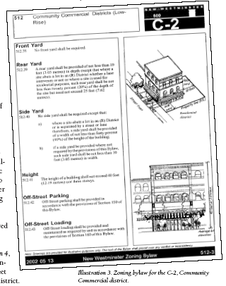
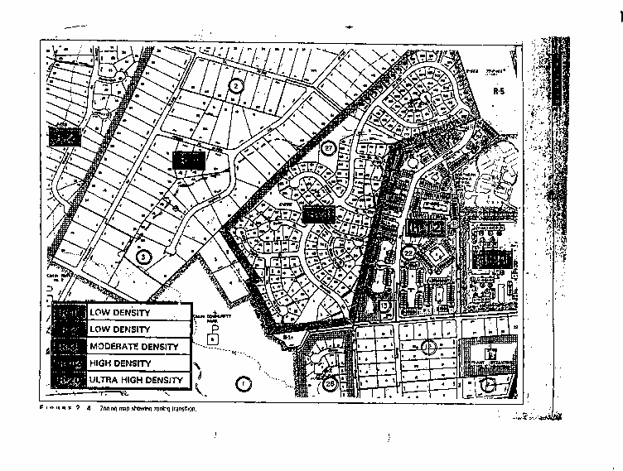
Kelengkapan Peraturan Zonasi
Peraturan Zonasi terdiri dari:
Zoning text/zoning statement/legal text:
  berisi aturan-aturan (= regulation)
  menjelaskan tentang tata guna lahan dan kawasan, permitted and conditional uses, minimum lot requirements, standar pengembangan, administrasi pengembangan zoning
Zoning map:
  berisi pembagian blok peruntukan (zona), dengan ketentuan aturan untuk tiap blok peruntukan tersebut
  menggambarkan peta tata guna lahan dan lokasi tiap fungsi lahan dan kawasan

Slide 18
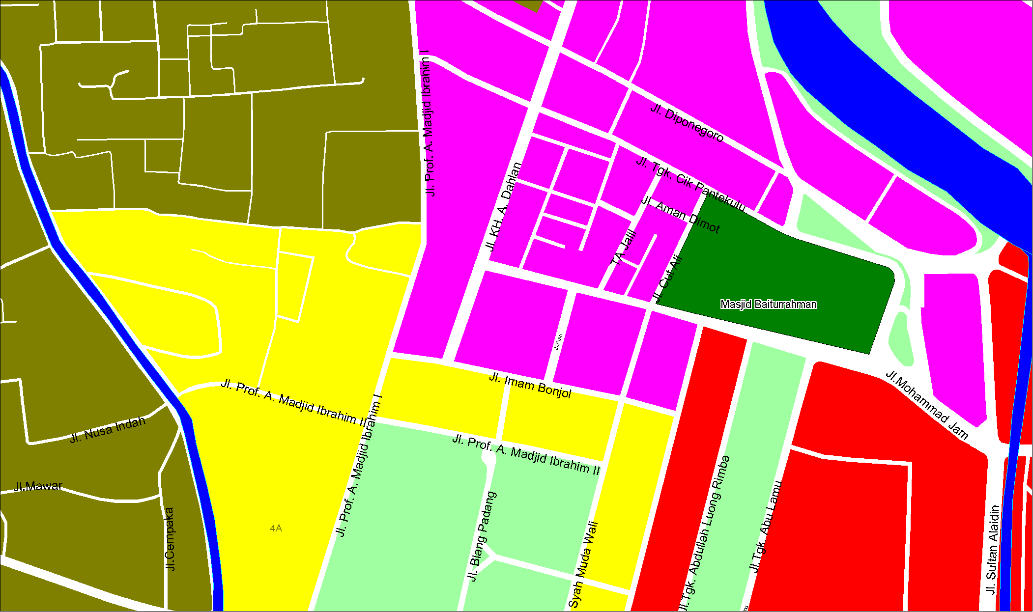
ZONING MAP KOTA BANDA ACEH
4A
4A
4A
4A
5A
5A
5A
5A
4A
5A
4A
4A
5A
4A
4A
5A
5A
5A
5A
5A
5A
4B
4B
5A
6A
4B
5A
4B
5B
4A
4B
5A
5A
5A
4B
4B
4A
5B
4B
5B
4A
4B
3B
3B
4A
3B
5B
4A
3B
ZONA 3B : RUANG TERBUKA/
TAMAN KOTA
ZONA 4B : PERUMAHAN KOTA
ZONA 5B : KAWASAN PERKANTORAN
ZONA 4A : PERUMAHAN TERBATAS
ZONA 5A : KAWASAN KOMERSIAL
ZONA 6A : KAWASAN KHUSUS

Slide 20
MEKANISME PENGENDALIAN PEMANFAATAN RUANG
Pengendalian Pemanfaatan Ruang
adalah upaya untuk mewujudkan tertib tata ruang
PREVENTIF
REPRESIF

Slide 21
PELAKU PENGENDALIAN PEMANFAATAN RUANG
Pengendalian Pemanfaatan Ruang adalah upaya untuk mewujudkan tertib tata ruang
BAPPEDA,
SKPD TATA RUANG, STAKEHOLDER LAIN trmsk DPRD
SKPD TATA RUANG, BKPRD, STAKEHOLDER LAIN, DPRD, KOMISI
PEMOHON IZIN, PEMBERI IZIN, BKPRD, SEKTOR
PEMBERI & PENERIMA INSENTIF/ DISINSENTIF
PIDANA/PERDATA: KEJAKSAAN
ADMINISTRATIF: PEMERINTAH/SKPD TERKAIT
PREVENTIF
REPRESIF
PPNS,
POLISI
SKPD TATA RUANG, SKPD PERIZINAN/BANGUNAN, MASYARAKAT
PEMANFAAT RUANG: PEMERINTAH/SEKTOR; SWASTA; MASYARAKAT

Slide 22
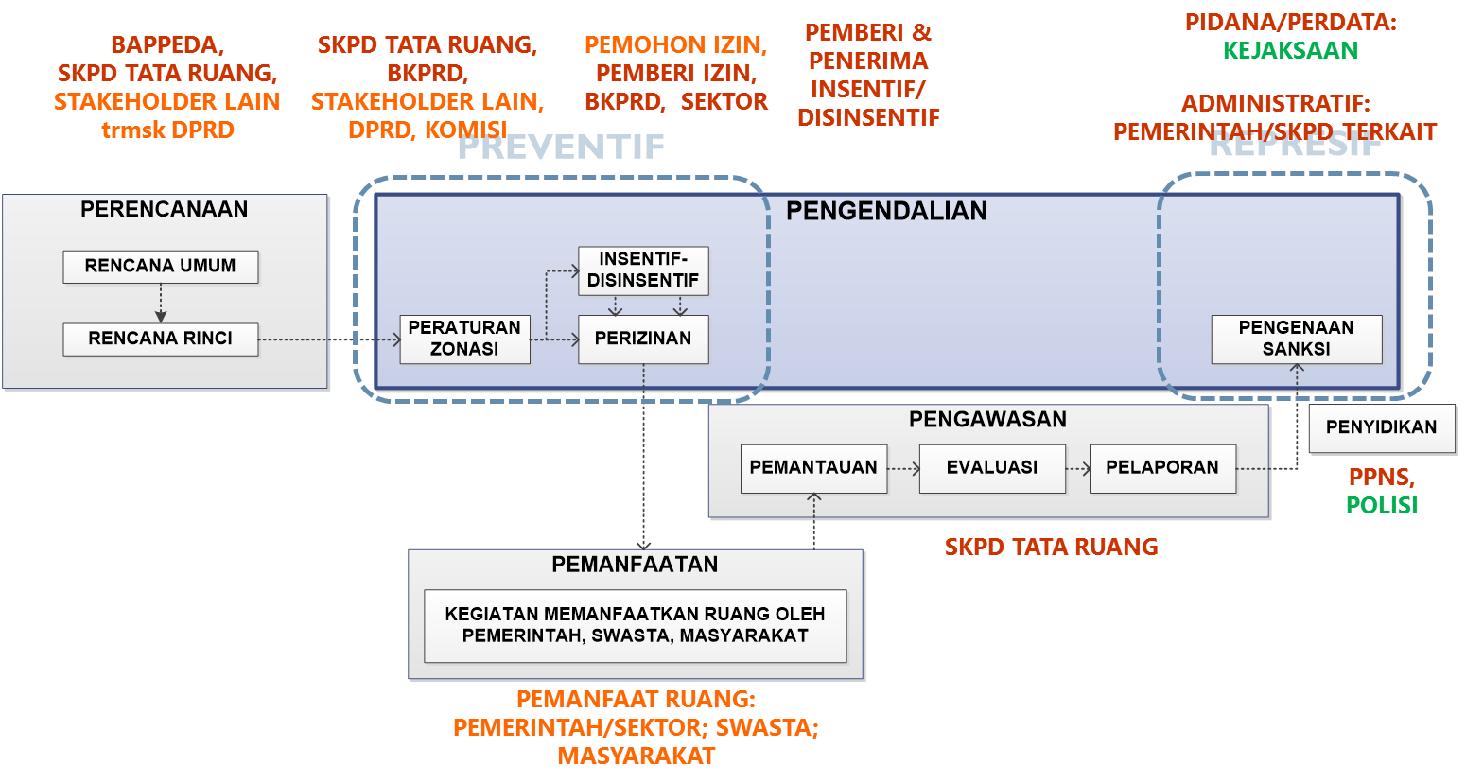
PERMASALAHAN PENGENDALIAN PEMANFAATAN RUANG
Pengendalian Pemanfaatan Ruang adalah upaya untuk mewujudkan tertib tata ruang
Rencana umum (RTRW) dan rencana rinci (RDTR) berikut Peraturan Zonasi (PZ) belum tersedia;
RTRW, RDTR dan PZ tidak memiliki kualitas yang baik sebagai rujukan perizinan.
SKPD PERIZINAN/ BANGUNAN, MASYARAKAT

Slide 23
PERMASALAHAN PENGENDALIAN PEMANFAATAN RUANG
Pengendalian Pemanfaatan Ruang adalah upaya untuk mewujudkan tertib tata ruang
Ketidaklengkapan dan ketidakjelasan rujukan pengendalian (peraturan zonasi, perizinan, insentif/disinsentif, sanksi, pengawasan, penertiban), baik teknis maupun prosedur
Terbatasnya kemampuan SDM dalam memberikan pelayanan perizinan (termasuk kemampuan membaca RTR dan PZ dan mengoperasionalkannya dalam perizinan)
Adanya berbagai aturan dan ketentuan dari sektor-sektor pembangunan yang seringkali tumpang tindih sehingga pelayanan perizinan menjadi tidak efektif dan efisien
Belum tersedianya mekanisme pengajuan dan pengelolaan keberatan terhadap PZ dan izin

Slide 24
PERMASALAHAN PENGENDALIAN PEMANFAATAN RUANG
Pengendalian Pemanfaatan Ruang adalah upaya untuk mewujudkan tertib tata ruang
Keterbatasan ruang dan cepatnya pembangunan di lapangan;
Kurangnya pemahaman dan ketaatan dari pelaku pemanfaatan ruang sehingga melakukan pelanggaran (memanfaatkan ruang tidak sesuai dengan RTRW/RDTR/PZ)
SKPD PERIZINAN/ BANGUNAN, MASYARAKAT

Slide 25
PERMASALAHAN PENGENDALIAN PEMANFAATAN RUANG
Pengendalian Pemanfaatan Ruang adalah upaya untuk mewujudkan tertib tata ruang
Belum tersedianya sistem informasi mengenai lahan yang memadai sebagai dasar pemantauan dan evaluasi;
Akses terhadap informasi perencanaan dan perizinan masih terbatas sehingga pelanggaran di lapangan tidak terpantau;
Peran dan kapasitas masyarakat masih rendah untuk melaporkan pelanggaran;
Kemampuan SDM dalam memantau serta menilai dan mengevaluasi terjadinya pelanggaran masih terbatas;
Belum tersedianya aturan yang menjamin hak dan kewajiban pengawas dan pihak yg diawasi
SKPD PERIZINAN/ BANGUNAN, MASYARAKAT

Slide 26
PERMASALAHAN PENGENDALIAN PEMANFAATAN RUANG
Pengendalian Pemanfaatan Ruang adalah upaya untuk mewujudkan tertib tata ruang
Belum tersedia panduan yang jelas dan keterbatasan kapasitas SDM dalam melakukan penyidikan dan menyediakan bukti-bukti terjadinya pelanggaran;
PPNS menghadapi konflik kepentingan dalam melakukan penyidikan misalnya karena pelanggaran terkait dengan atasan/institusinya;
Multi interpretasi terhadap ketentuan sanksi dalam UU No. 26 Tahun 2007 ttg Penataan Ruang;
Banyaknya pelanggaran yang perlu diproses sehingga terkesan adanya kelemahan penegakan hukum, berakumulasi pada meningkatnya ketidaktaatan dlm pemanfaatan ruang
SKPD PERIZINAN/ BANGUNAN MASYARAKAT

Slide 27
PRASYARAT UNTUK BERJALANNYA PENGENDALIAN PEMANFAATAN RUANG
  Aspek Legalitas
  Setiap instrumen memiliki mekanisme yang perlu didukung dengan perangkat hukum agar dapat berjalan efektif dan saling bersinergi dalam konteks penyelenggaraan pengendalian pemanfaatan ruang.
  Aspek Tata Kerja dan Sumber Daya Manusia
  Pembagian tugas, fungsi, tanggung jawab dan kerja sama antarlembaga dalam pengendalian pemanfaatan ruang (pemerintah, lembaga penegak hukum, stakeholder lainnya) serta ketersediaan sumber daya manusia yang mendukung operasionalisasi lembaga tersebut dalam mengoordinasikan kegiatan pengendalian pemanfaatan ruang.
  Aspek Pendukung
    Pendanaan : ketersediaan sumber dana untuk implementasi pengendalian pemanfaatan ruang.
    Sistem Informasi Pengendalian Pemanfaatan Ruang : data yang akurat dan aktual untuk mendukung proses pengawasan dan pengambilan keputusan.
    Peran Masyarakat : terlibat aktif dalam penyelenggaraan pengendalian pemanfaatan ruang untuk mendukung kinerja aparat.

Slide 28
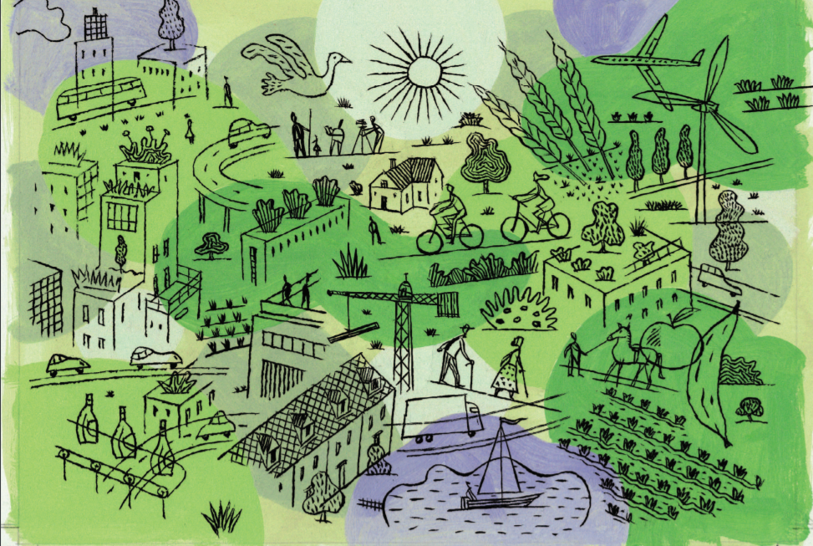
terima kasih.

